Slide 1
Diversificarea
Cunostinte minime de nutritie pentru parinti :
Alimentele sunt ceea ce punem in farfurie cand mancam – ele ne furnizeaza cea mai mare parte a energiei de care avem nevoie sa traim
- energia se masoara in calorii
- ele trebuie consumate in stare cat mai naturala si trebuie pregatite astfel incat proprietatile lor nutritive sa fie sporite si nu diminuate
Exemplu – fructele si unele legume sunt benefice in stare cruda
- cerealele si leguminoasele isi sporesc proprietatile prin fierbere completa corespunzator.

Slide 2
Nutrientii
Sunt constituienti de baza ai alimentelor:
1.glucide
2.proteine
3.grasimile (lipidele)
4.vitaminele
5. substantele minerale
6.fibrele alimentare
7. apa

Slide 3
Nutrientii
Metabolismul – mecanismul prin care organismul foloseste hrana pt indeplinirea acestor functii
1.Glucidele- sursa principala de energie
- copii si sugarii au nevoie de 2-3 ori mai multa energie, alimentele bogate in glucide trebuie sa constituie o parte substantiala a dietei lor. Sugarul primeste suficiente glucide din laptele de mama sau formula de lapte
Constituie 60-70% din caloriile unei zile
Surse principale: cerealele, leguminoasele, fructele, legumele bogate in amidon (cartof,

Slide 4
Nutrientii
Proteinele: surse principale- leguminoasele, cerealele integrale, nucile, semintele,legumele. Carnea
Copii au nevoie de mai multe proteine decat adultii- 10%din caloriile unei zile
Grasimile- surse – avocado(fruct complet),masline, nuci, alune,migdale,seminte, uleiuri vegetale, lactate (unt), carne(peste)
Oleaginoase- surse- seminte de in, dovleac, floarea soarelui
20-25%din aportul caloric

Slide 5
Nutrientii
Vitaminele – rol antioxidant- sunt liposolubile (A,D,E,K) si hidrosolubile (B,C)
Vitamina A – alimente de origine animala
-beta-caroten- intretine sanatatea pielii si a mucoaselor, ajuta org sa lupte impotriva infectiilor.
Surse vegetale- rosii, varza, morcovii,legumele verzi(spanac,conopida, frunze de salata)caise, dovleac, pepene galben, mango,rodii
Vitamina D- expunere la soare
peste

Slide 6
Nutrientii
Vitamina E – antioxidant puternic, blocand reactia in lant a radicalilor liberi, participa la formarea si protectia globulelor rosii si a tesuturilor musculare
Surse vegetale – germeni de cereale, cereale integrale, soia,varza, legume verzi, napi,rosii, uleiuri vegetale
Vitamina K – coagulant natural al sangelui
Surse- uleiuri vegetale, legume cu frunze verzi, masline
Vitaminele B (B1-B12) – ajuta la transformarea glucidelor, grasimilor in energie, au un rol important in dezvoltarea tesutului nervos
Surse- orez, leguminoase, fulgi de ovaz, paine integrala , cereale integrale, germeni de grau, smochine, curmale, avocado, arahide
Vitamina C = antioxidant puternic, necesara in formarea colagenului, favorizeaza absobtia Ca si Fe
Surse – citrice, fructe rosii(capsuni, zmeura, fragi)kiwi, ananas, legume cu frunze verzi, rosiile, ardei,macris, varza

Slide 7
Nutrienti
Subtantele minerale- micronutrientii
Calciul- participa la constructia oaselor si dintilor
Surse- leguminoase, legume cu frunze verzi (varza, broccoli, gulii, cereale, seminte de susan, fructe uscate,smochinele. Branza tofu, sardine,
Fe- esential in producerea hemoglobinei
Surse- cereale integrale, leguminoase, legume cu frunze verzi, sparanghelul,praz, patrunjel, varza, cirese,sfecla rosie, fructe uscate, nuci ,seminte
Iod- buna functionare a gl tiroide
Surse- plante crescute in sol bogat in iod, sarea iodata
Mg, Zn- seminte, porumb, mazare, ciuperci
Fibrele alimentare- se gasesc doar in alimentele de origine vegetala- trec prin org ca o perie, absorb toxinele si duc la eliminarea lor
Necesarul zilnic- 16-25 g
Apa- esentiala pentru viata

Slide 8
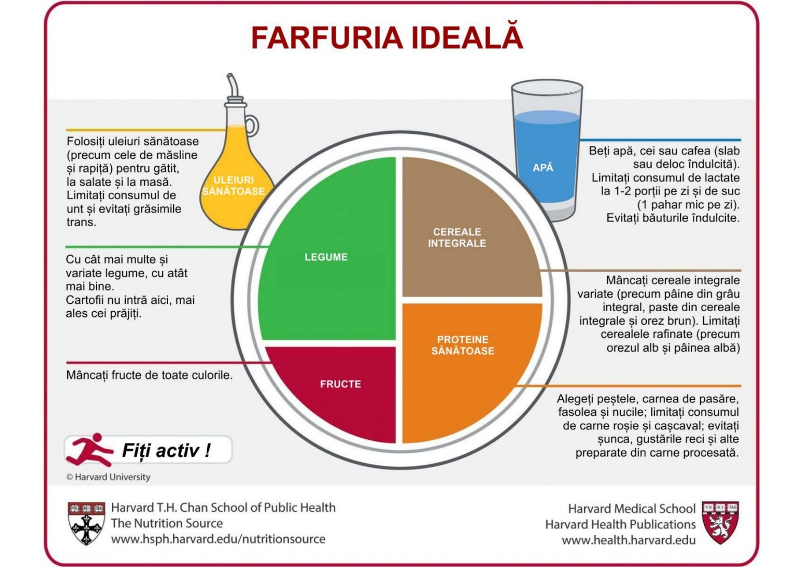
Piramida alimentelor

Slide 9
Diversificare- principii- reguli
Dupa 6 luni in alimentatia sugarului se introduc alte alimente decat lapte (matern sau formula)
Este- o experienta fabuloasa
- joaca
-descoperire
-invatare
-simtire si socializare
Cand este copilul pregatit? Se respecta ritmul propriu al copilului
OMS/UNICEF – recomanda 17-26 sapt
Alimentul de baza pana la un an raman laptele matern/formula

Slide 10
Diversificare
Semne ca este pregatit :
- manifesta interes pentru mancare
- imita miscarile adultului de masticatie
- saliveaza cand vede adultul mestecand
- duce des si usor obiecte la gura (o buna coordonare mana-gura)
- mentinerea partiala a verticalitatii
-aparitia dentitiei
Scopul – asigurarea aportului nutritiv adecvat
- descoperirea placerii de a manca(prin gusturi noi, culori, textura)
- imbunatatirea coordonarii neuro-morii prin utilizarea linguritei, canii
- participarea copilului cat mai repede la mesele familiei
De la 3-4 luni putem sa il luam cunoi la masa- va invata sa mestece prin imitare
Pune mana in farfurie si duce la gura

Slide 11
Diversificare
Diversificarea este influentata de mediul familial in care copilul creste
RETINETI – nu este recomandat ca un copil sa fie fortat sa manance o anumita cantitate sau un anumit aliment pentru a se evita respingerea acestora pe termen lung
- daca totusi copilul refuza un aliment, acesta poate fi repropus ulterior, eventual sub alta forma(crud, copt, fiert)
- este un proces normal in evolutia copilului
- nu se vor folosi diverse scheme de ‘pacalire’ a copilului sa manance (bunica, jucarii, televizor, tableta)
- copilul va fi lasat sa exploreze mancarea, el trebuie sa fie constient de actul in sine
- mancarea ii va fi oferita cu lingurita,sau lasat sa isi ia singur cu mana indiferent sub ce forma este (lichid)
- in lingurita se va lua putina mancare si I se va oferi copilul imbucaturi mici pentru ca acesta sa poata sa mestece si asfelt sa-si cultive obiceiuri sanatoase
Exclus- oferirea supei, ciorbei, suc cu biberonul
Daca nu mananca sau refuza – de la cine refuza, ce alimente, starea lui/starea celui care ii ofera mancare
La aparitita dintilor(canini, masele) poate sa apara refuzul total al solidelor – ok pana la un an laptele e baza

Slide 12
Diversificare
La 6 luni copilul produce suficienti anticorpi IgA, asfel scazand riscul alergiilor alimentare, mucoasa intestinala devine mai putin permeabila pt toxine
se produc suficiente enzime pentru digestia alimentelor
Rinichii sunt dezvoltati

Slide 13
Diversificare
Preferinte alimentare- consistenta alimentelor – trebuie sa fie adaptate varstei si capacitatii de masticatie a fiecarui copil
Textura alimentelor poate varia – supa, piure, pasat, ras, buchetele, bucati
Lipsa dentitiei nu exclude capacitatea copilului de a mesteca bucatile de alimente solide
Mirosul alimentelor- cu unele este deja obisnuit din timpul vietii intrauterine prin alimentatia mamei, prin unele le descopera la nastere, altele din timpul alaptarii
- expunerea la cat mai multe mirosuri faciliteaza acceptarea lor mai tarziu
Copilul trebuie supravegheat in timpul mesei

Slide 14
Diversificare
Intoleranta – alimente cu potential alergenic – pestele, oul, cerealele cu gluten(grau, gris) alunele si nucile
Nu exista date stiintifice care sa arate ca introducerea intarziata a alimentelor cu potential alergenic ar reduce riscul de alergie
In mod preventiv glutenul se va introduce treptat in perioada cand bebe este alaptat
Daca un aliment produce o reactie alergica, aceasta se va manifesta cel mai des sub forma de eritem peribucal, perianal sau/si pe alte parti ale corpului
Mama- sa noteze alimentele introduse in ultimele zile
- sa elimine aceste alimente din alim sugarului
- sa anunte medicul
Atentie- pielea din jurul gurii, obraji se poate inrosi in contact cu un aliment mai acid,/roseata dispare dupa spalat
Pot exista coincidente- varsaturi, diaree provocate de altceva si nu de alimentul respectiv….se vor lua in calcul mai multi factori
Alergia la gluten- pete pe piele , zgrabunte, roseata, eritem fesier, diaree, scadere in greutate
Respingerea unui aliment – normal
- poate fi propus sub alta forma
Modificarea aspectului si mirosului scaunelor copilului este normala
Tendinta spre un scaun mai compact si inchis la culoare asemanator adultului

Slide 15
Diversificare
Reguli- cand incepem sugarul trebuie sa fie sanatos
introducerea fiecarui aliment se face progresiv- de la o lingurita pana se inlocuieste masa de lapte
Alimentul nou este introdus primul inaintea celui cu care copilul era obisnuit (lapte)
Orice aliment nou introdus se va administra cu lingurita
Se ofera un singur aliment nou
Alimentele noi vor fi introduse la distanta de 3 zile
Concret_daca bebe e alaptat ii dam cu 30-45 de minute inainte de ora mesei pe care ne-am fixat-o jumatate de masa(daca de obicei suge la ambii sani ii vom da un san, apoi ii vom oferi alimentul nou(nu e flamand si e dispus sa descopere)- daca primeste lp cu o ora jumatate inainte sau 2 ore(se digera mai greu) ...dupa masa de legume (prima masa- joaca-descoperire) i se va face foame si ii vom oferi restul de lapte. De fapt la primele mese nu va manca mare lucru- pana la un an laptele ramane baza
Cantitatea nu conteaza ff mult – mai laes la inceput

Slide 16
Diversificare
Cu ce incepem?
legume- masa de pranz - pure, pasat sau bucati- lasat sa experimenteze – mai incolo putem sa ii dam si noi cu lingurita sa ne asiguram ca a mancat?
Cam o luna – o masa
Dupa o luna introducem fructele- sunt dulci si vor fi acceptate mult mai usor – 2-3 sapt – o masa
Fructe- ras, pasat sau bucatele- crude sau preparate termic- alternam pt ca au gusturi diferite
Daca copilul are 6luni+ ordinea nu mai conteaza Se vor oferi sub forme diferite, crude sau gatite (abur, fierte, cuptor)
Fructe si legume de sezon de preferat organice
Alimentele oferite pot fi cele consumate de familie, dar adaptate la necesitatile si capacitatea actuala a bebelusului
Odata cu inlocuirea treptata a unei mese de lapte cu solide copilul va primi apa sau ceai neindulcit
Alaptarea va continua la cerere
Oferim o gama variata de fructe si legume pt ca bebe sa primeasca stimuli diversi-

Slide 17
Diversificare
Dupa 8 luni – a 3a masa –masa de seara – cereale
Cereale cu gluten
Dupa 10 luni – cereale fara gluten
Surse de carbohidrati de inalta calitate:
Orez nerafinat sau brun
Orz nerafinat
Hrisca
Meiul
Porumbul
Amaranth
Quinoa (proteina completa)
Painea integrala
Semintele si nucile dupa an – pot fi alergene
Semintele de susan, migdale, canepa pot fi date mai devreme- surse excelente de Ca, Mg , omega 3-6 – se poate face lapte – oferite rasnite, migdalele inmuiate inainte de preparare

Slide 18
Diversificare
Proteinele animale – dupa 7 luni
Cum o introducem- cu legume
Apoi – oul, lactatele si pestele
Carnea – incepand cu 7-8 luni…unii autori o recomanda cat mai tarziu
- peste – macrou, sardine,somon!.ton, pui, vita, ied, iepure,
De la 10 luni- ciuperci si fructe de mare
Supa de oase
Carnea de porc, mezeluri, crenvusti – interzis pana la 2 ani..de evitat si dupa aceea
Nu trebuie sa primeasca zilnic carne

Slide 19
Diversificare
Bebelusii si copii mici au nevoie de grasimi – nu dam alimente degresate
Grasimi animale – unt
Grasimea din carne
Uleiul de peste
Lactate – iaurt si urda, branza proaspata dulce
Laptele este interzis pana la un an..- nu se da de baut simplu, se poate administra in preparate (gris cu lapte – dar putem incerca alternative – laptele vegetal)
Cam 10-15% alimente de origine animala

Slide 20
Diversificare
Proteina completa – cereale+leguminoase
Leguminoase incepand cu 7-8 luni
Primele se introduc mazarea verde, lintea si nautul, apoi fasolea boabe si soia
Pregatirea leguminoaselor – inmuiere 8-12 ore apoi puse la fiert
Timp de fierbere necesar:
Linte -30-60 minute
Mazare verde -30-40 min
Naut- 3 ore
Fasole -90 de minute
Soia 3 ore

Slide 21
Diversificare
Lucruri de evitat:
Aliment recompensa
Orar fix de mese
Copilul sa termine tot din farfurie
Comparatie cu alti copii
Alimente interzise pana la un an- sare, zahar, miere , lapte de vaca

Slide 22
Diversificare
Exemple de meniu : guacamole+stixuri de morcov
Piure de morcovi, broccoli, cartof cu o lingurita de ulei de masline
Mar ras cu fulgi de mei si iaurt
Orez sau gris cu lapte(vegetal) si compot de caise
Placinta cu mere sau dovleac, sau urda cu marar
Ardei si vinete cu vita la cuptor
Supa crema de dovlecei cu branza de capra,urda
Piure de cartofi cu spanac si galbenus de ou fiert
Pastrav cu legume la cuptor
Mamaliga cu ficatei de pui gatiti cu rosii si ceapa
Omleta cu urda, castraveti si rosii

Slide 23
Diversificare
Exemplu– masa de dimineata – cereale cu fructe, cereale cu lapte vegetal(mei, migdale)
Cereale+fructe+seminte (nuci pisate, dseminte de dovleac, migdale, susan- de la 10 luni)
13-14 – masa de pranz-legume+leguminoase+legume crude(salata)
legume+carne
legume+ou
18-19 – masa de seara – cereale+fructe sau l;egume la alegere
Mamaliga cu branza

Slide 24
Diversificare
Varsta – 6-8 luni- 200kcal/zi/textura alim- piure/pasat/mancare familiala cu textura adaptata/frecv meselor 2-3 mese/zi – se incepe cu 2-3 linguri/masa progresiv pana la 125 g
- 9-11 luni 300 kcal/zi- textura –alimente taiate fin sau pasate,pe care copilul le poate apuca/3-4 mese pe zi/ 175-250g
- 12-23 luni 550 kcal/zi –mancarea familiei,taiata sau pasata daca este necesar/3-4 mese/zi.200-250g
In functie de apetitul copilului se ofera 1-2 gustari –fructe . Legume, seminte
Alimentatia copilului trebuie sa fie diversificata si variata cuprinzand toate cele 5 grupe de baza a piramidei alimentare(cereale, integrale -2-5 portii,vegetale(legume si leguminoase) – 3-4 portii,fructe- 2-3 portii, lactate -1-2 portii, carne – o portie)

Slide 25
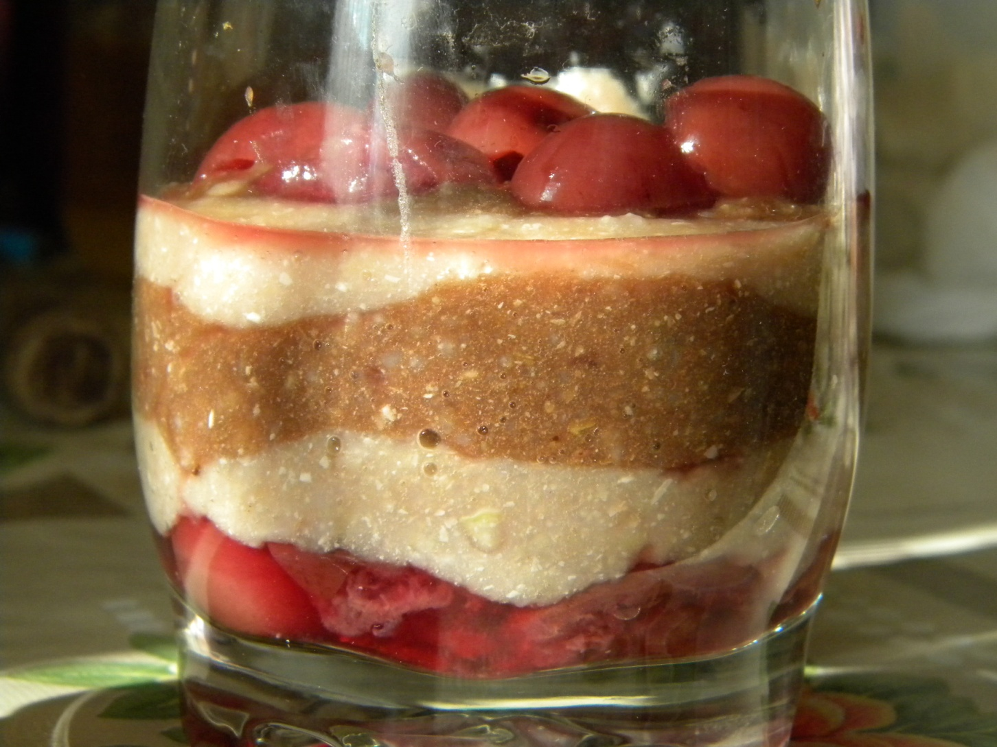
Diversificare

